Slide 1
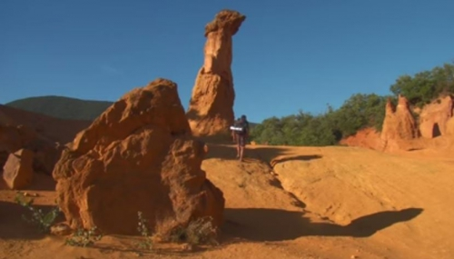
COULEURS DU PAYS D’APT

Slide 2
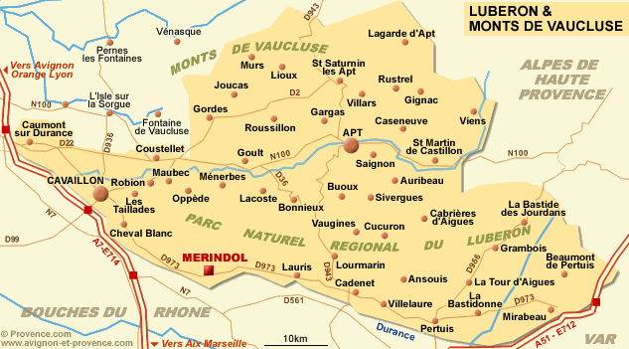
____
___
_______
________
____
Sentier d’Ocres à ROUSSILLON – Colorado à RUSTREL – Site la bruyère à VILLARS – Mines du Bruoux à GARGAS
et visite de la localité d’APT

Slide 3
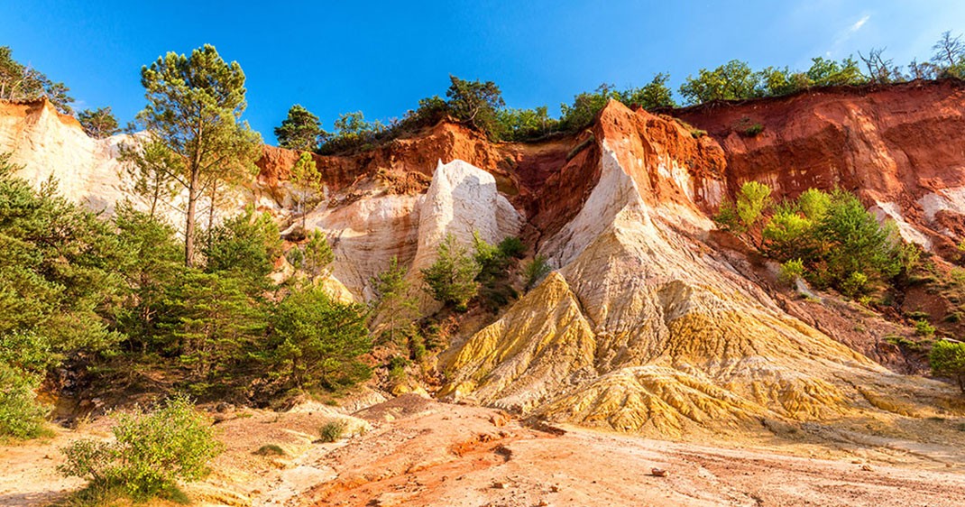
à la découverte du Massif des Ocres du Pays APT – LUBERON aux couleurs uniques, massif sur 25km
Colorado Provençal (Rustrel)

Slide 4
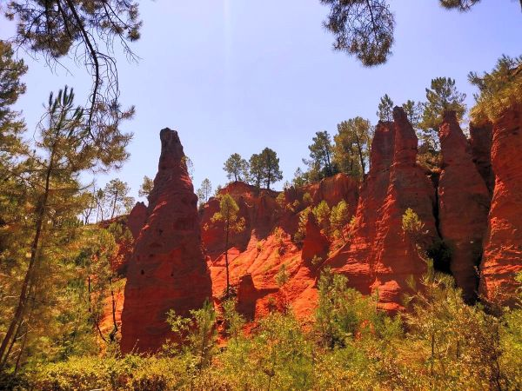
Colorado

Slide 5
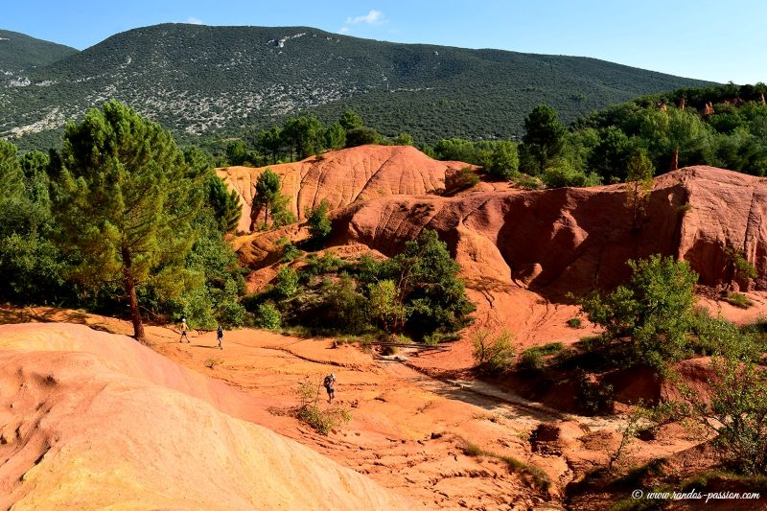
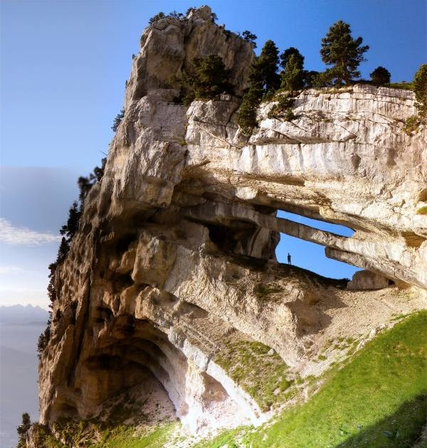
Colorado provençal 1et 2

Slide 6
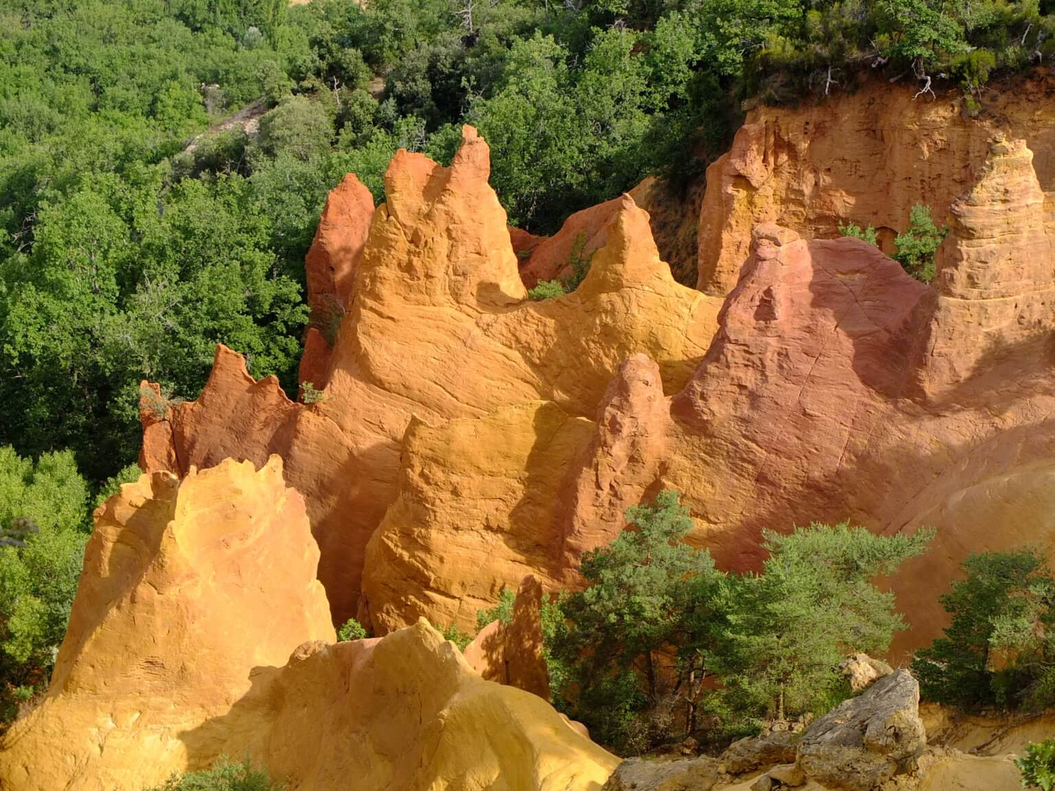
Colorado Provençal
RUSTREL

Slide 7
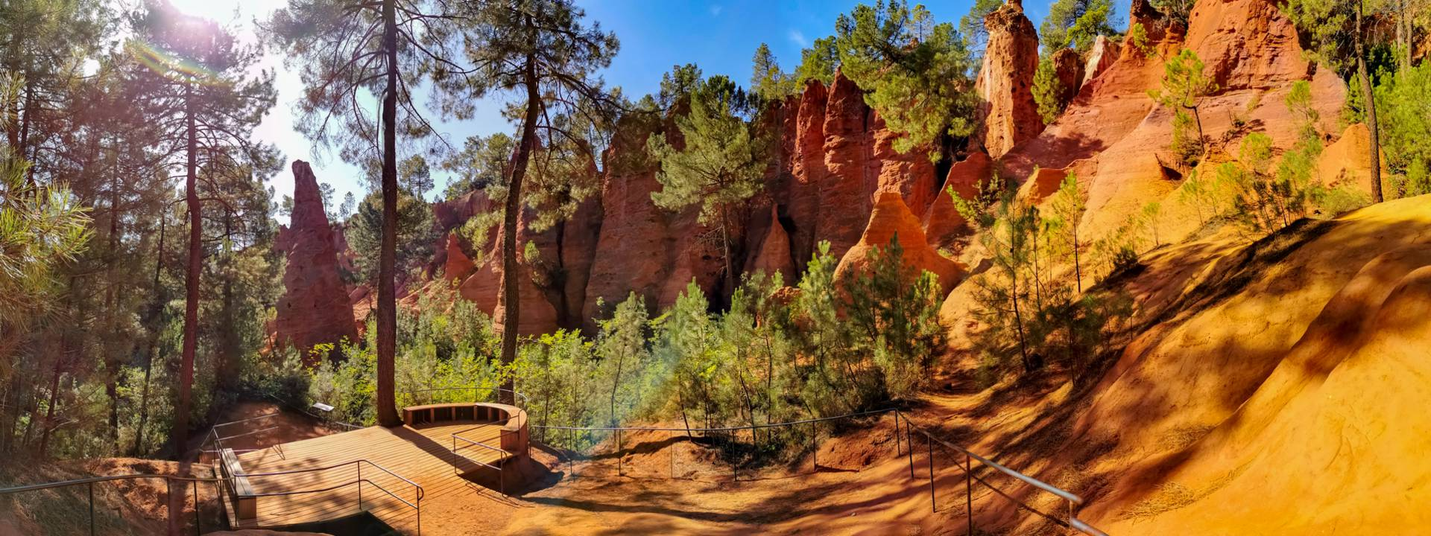
Sentier des Ocres à ROUSSILLON (randonnée)

Slide 8
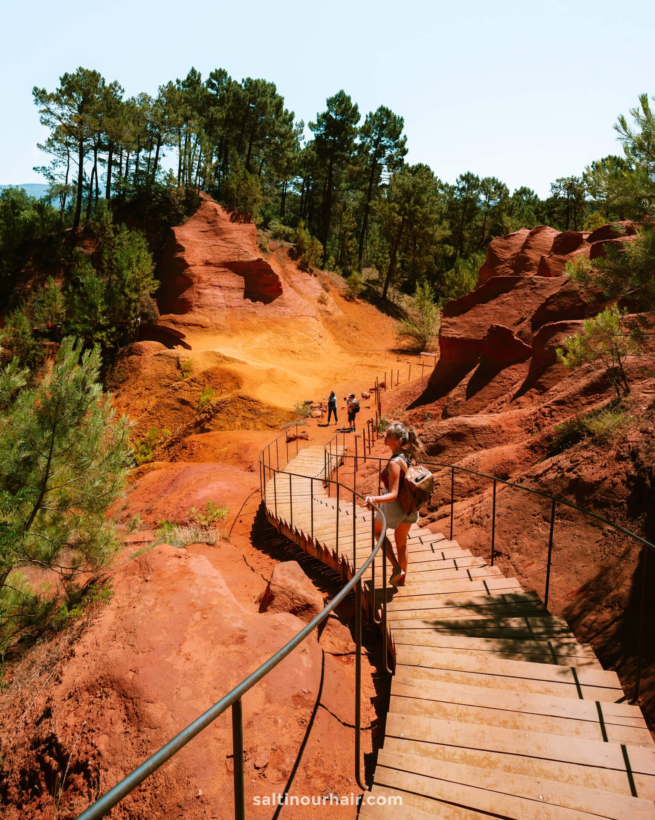
Dès le 18eme siècle : extraction des terres aux pigments naturels, ocres – jaunes – oranges ou rouges
Randonnées découvertes
Villages à visiter
Et APT sous- Préfecture
Marché hebdomadaire
Maison du fruit confit
parcours aménagé Sentier des Ocres

Slide 9
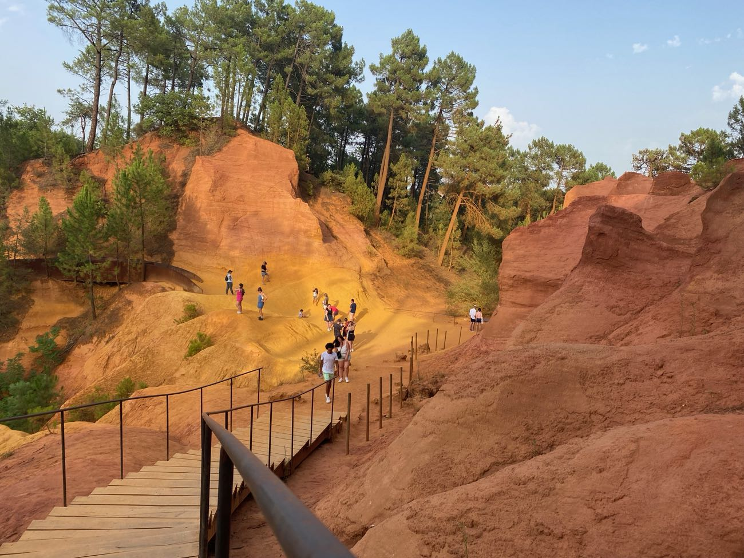
sentier des ocres en
Roussillon

Slide 10
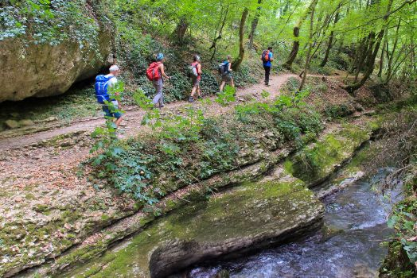
Randonnée Sentier des Ocres - Roussillon

Slide 11
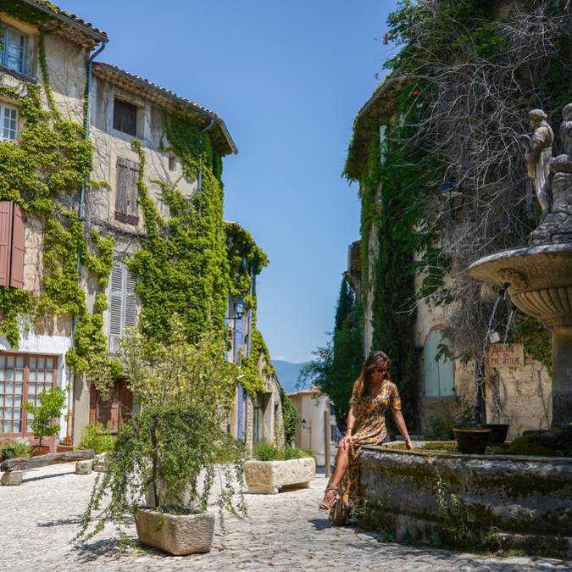
Sentier des ocres - Roussillon
randonnée au cœur du Parc Naturel Régional du Luberon.
RUSTREL centre village

Slide 12
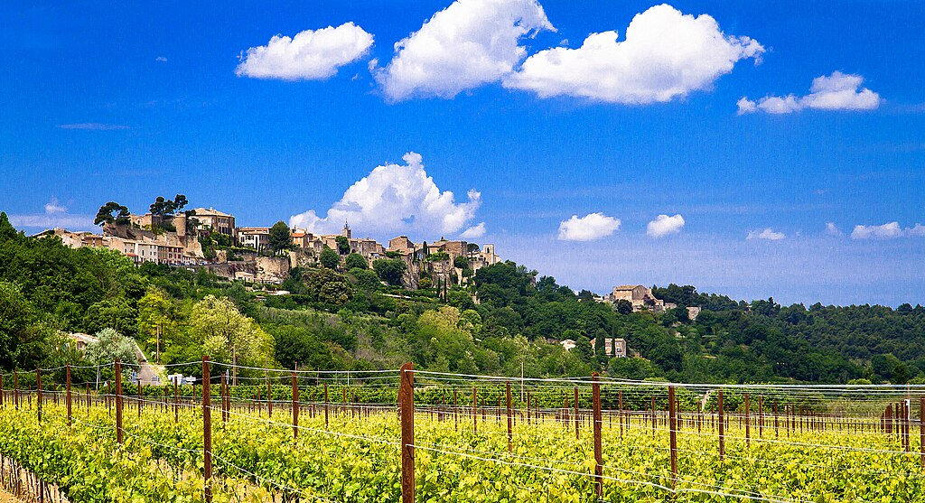
MENERBES – sur une colline entourée de vignes

Slide 13
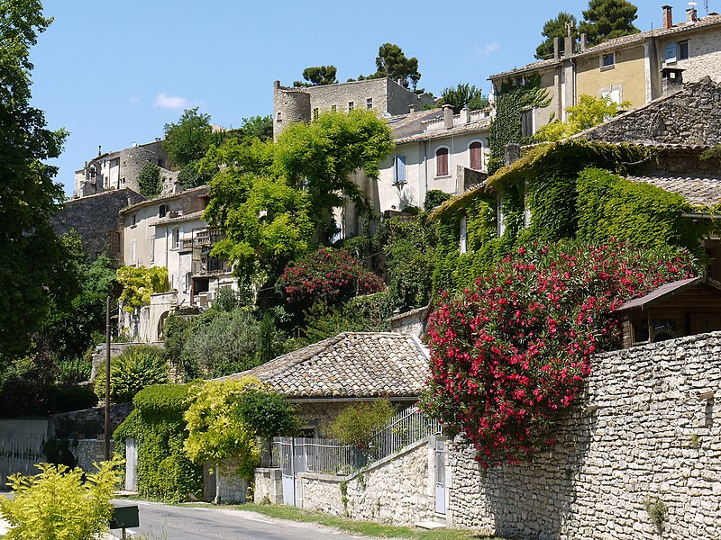
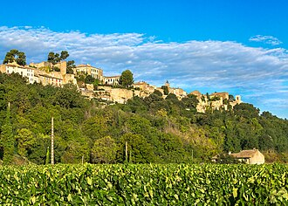
Village étagé sur la colline 1 et 2

Slide 14
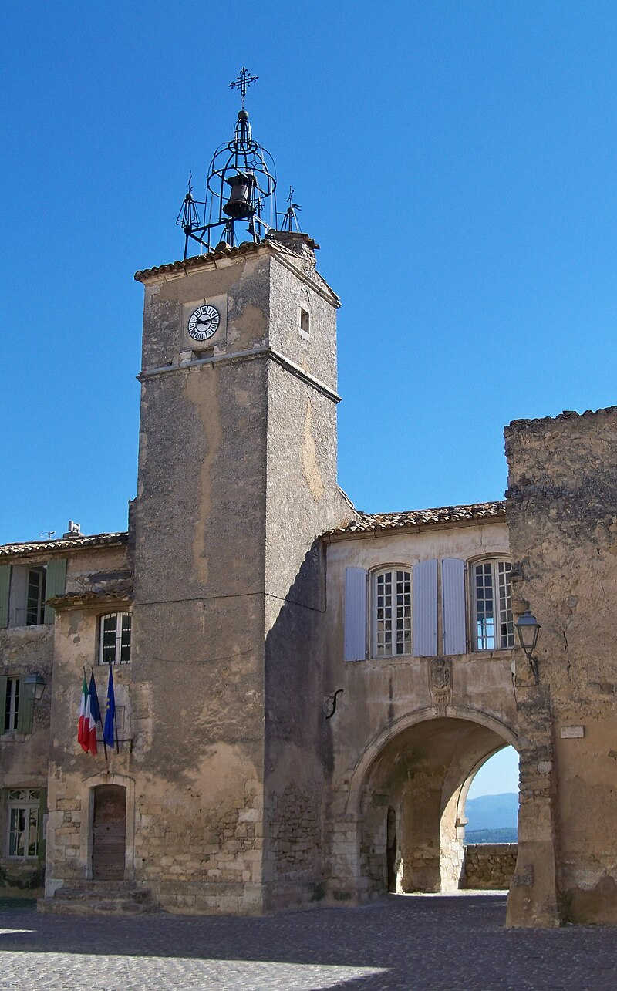
MENERBES le Beffroi ou Rour avec campanile

Slide 15
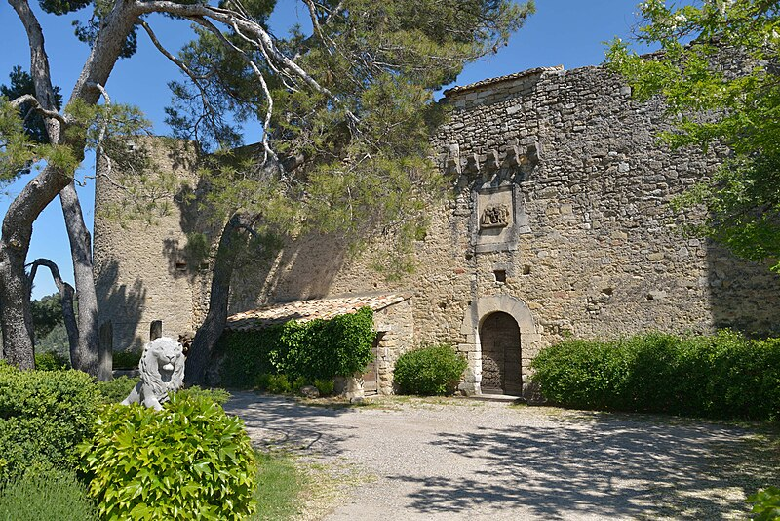
Château de Ménerbes

Slide 16
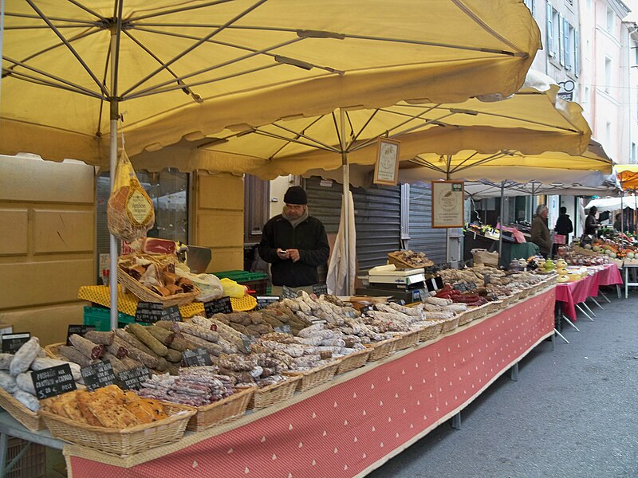
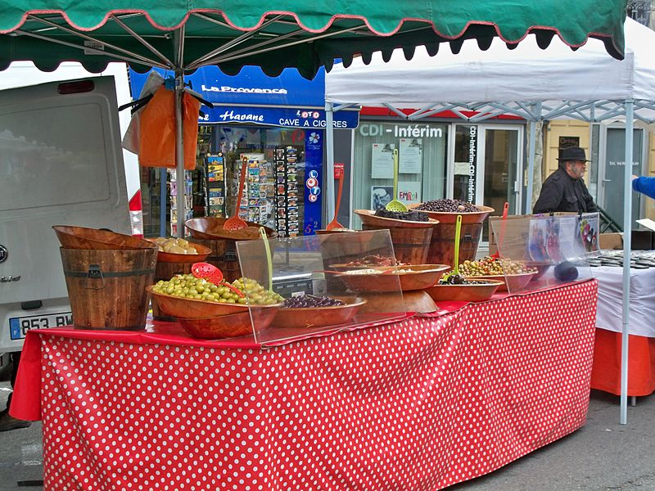
le Marché d’APT tous les samedis 1 et 2

Slide 17
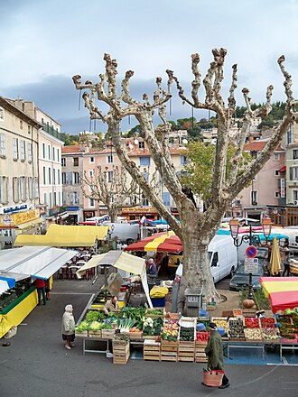
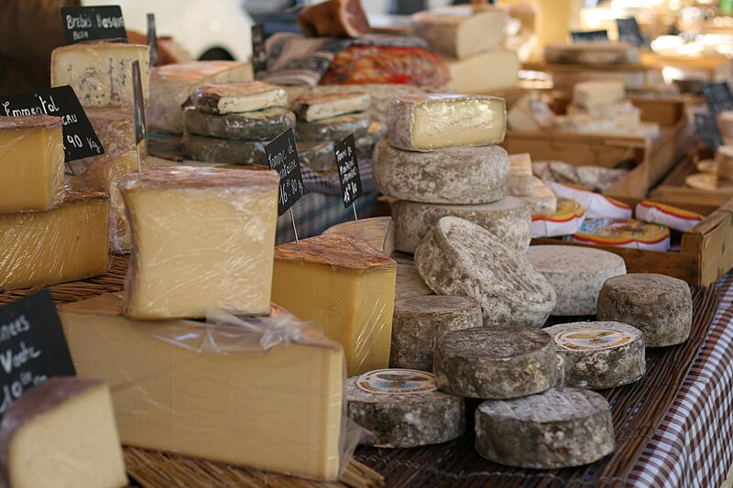
Marche d’APT fromages – Olives - Fraises – Melons – Tomates – Truffes d’été, plantes aromatiques et, stand de Poteries
Marche du samedi – APT place de la Mairie

Slide 18
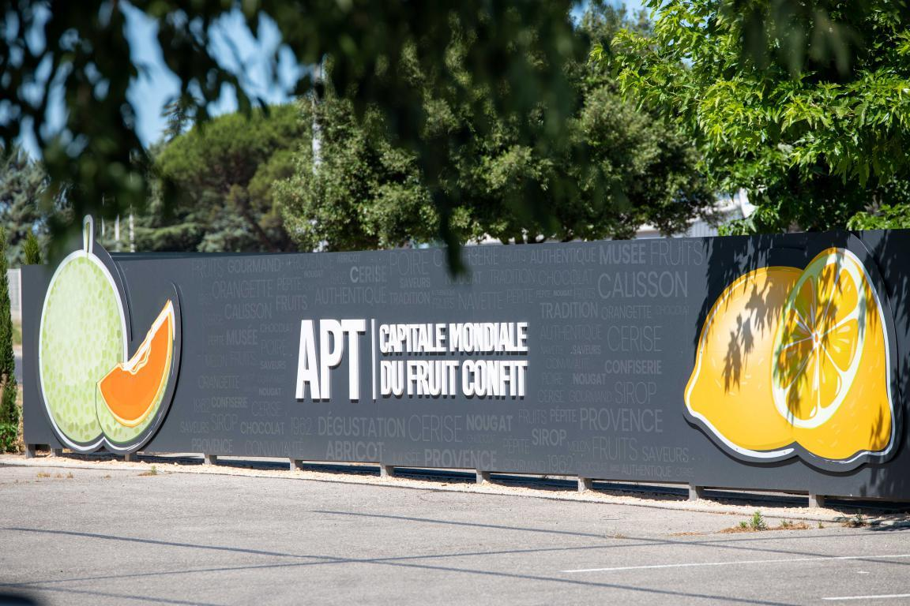

Slide 19
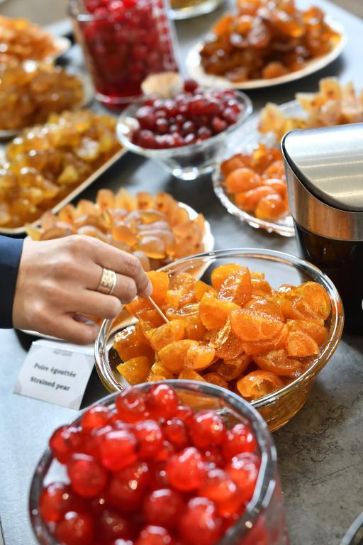
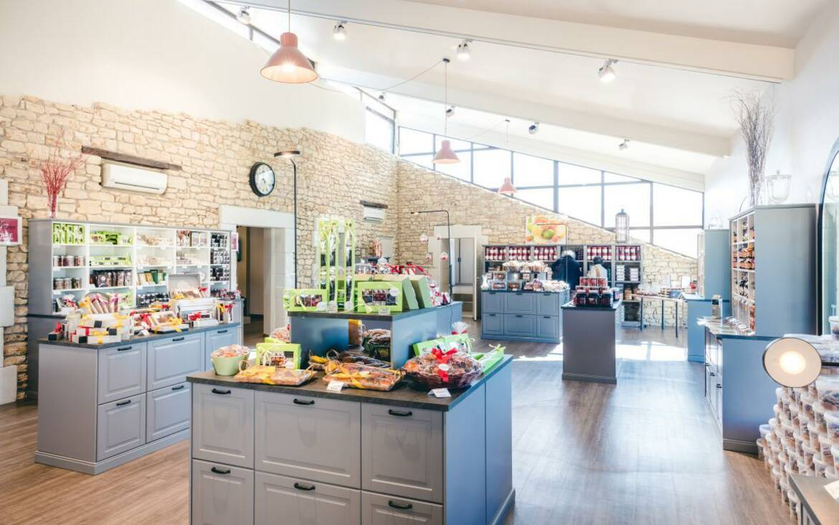
Musée N°2
Maison du fruit confit APT N°1

Slide 20
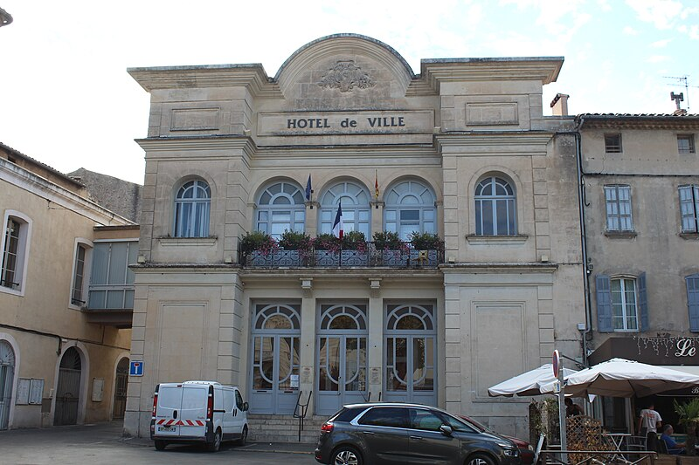
APT

Slide 21
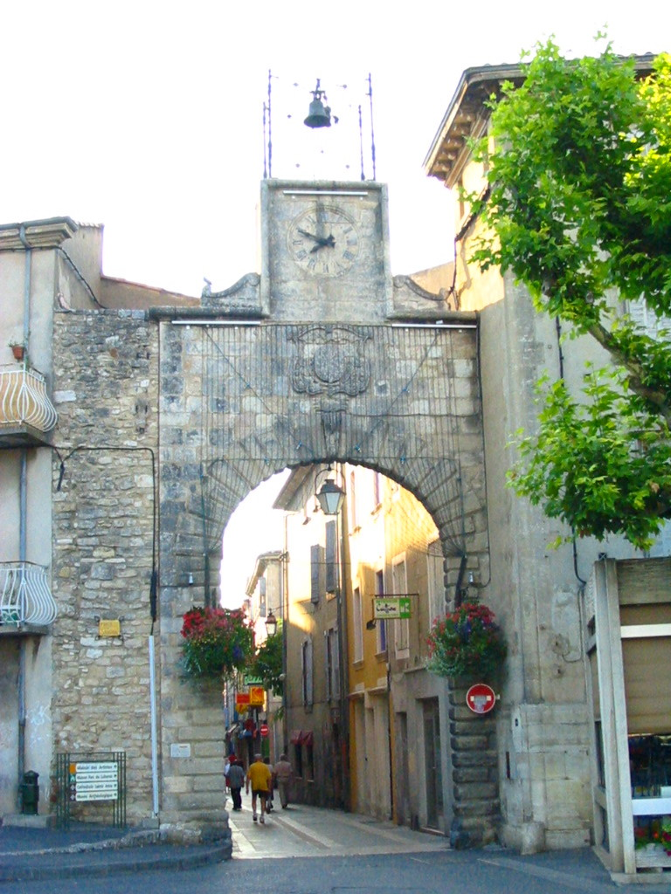
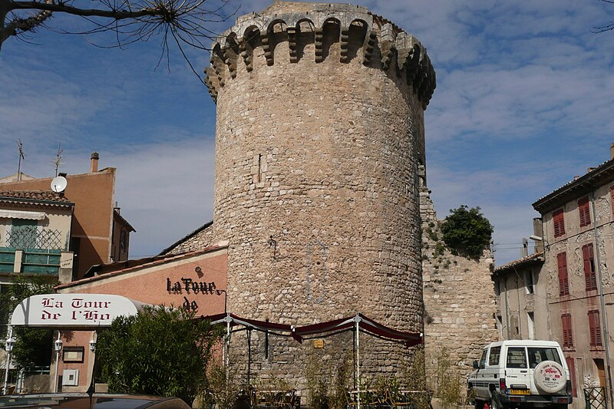
Tour de l’Hôpital APT
Porte de Saignon

Slide 22
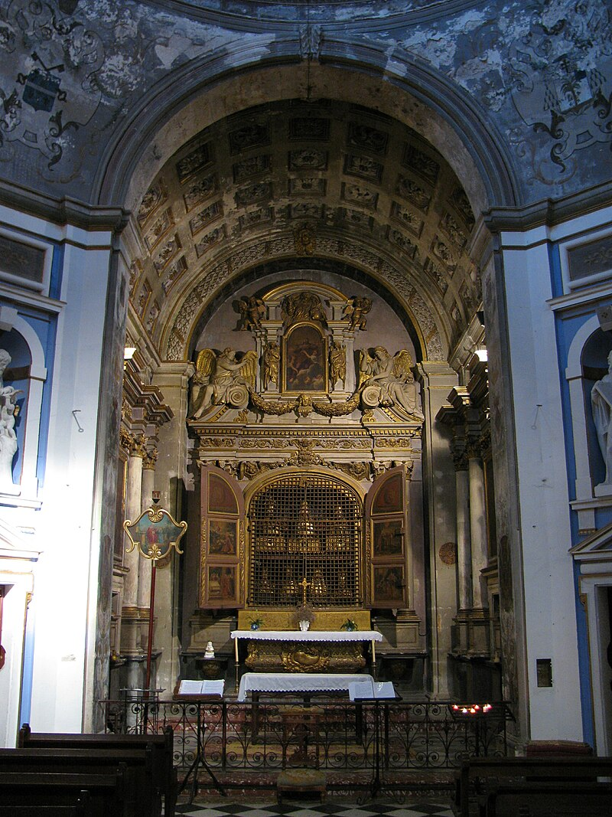
Chapelle royale Saintr Anne - Cathédrale APT

Slide 23
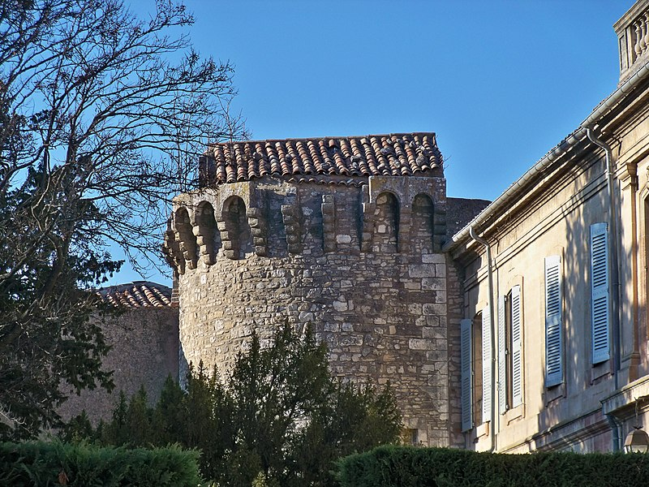
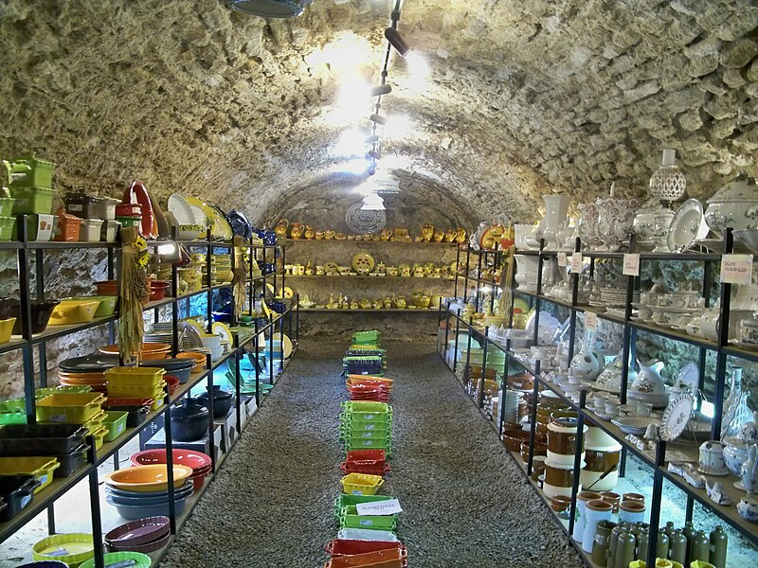
voutes de Cave romaine
Porte de la sous-préfecture - APT

Slide 24
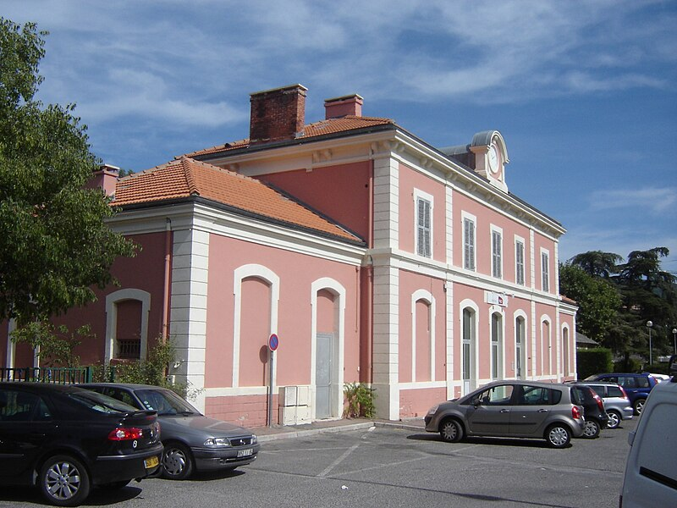
Office de Tourisme APT
ancienne Gare

Slide 25
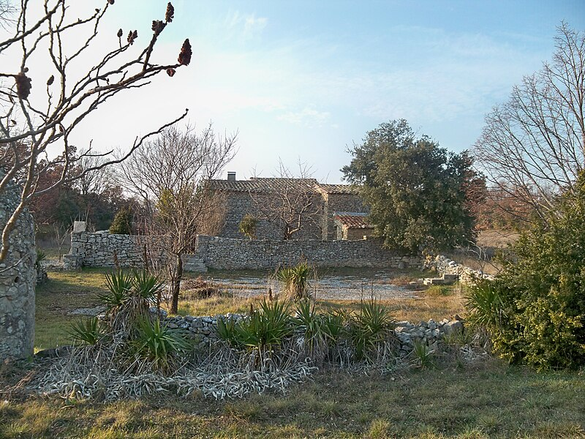
Bastide provençale
environs d’APT

Slide 26
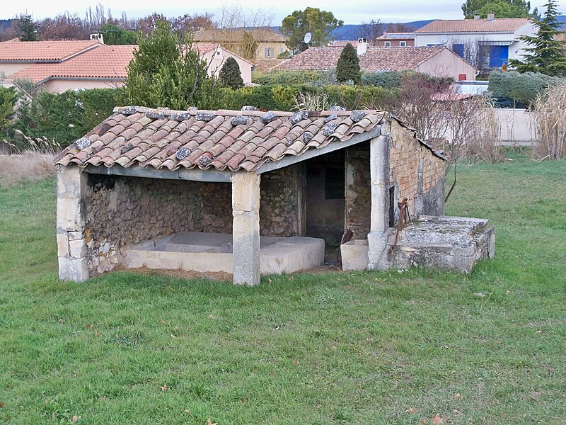
Lavoir au hameau du Chêne

Slide 27
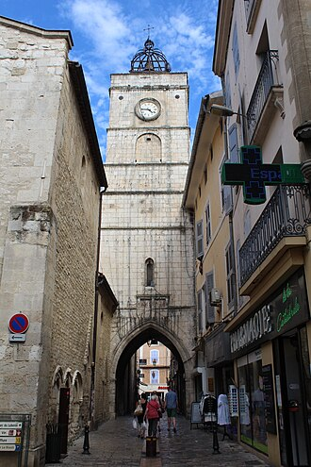
Porte et tour de l’horloge APT

Slide 28
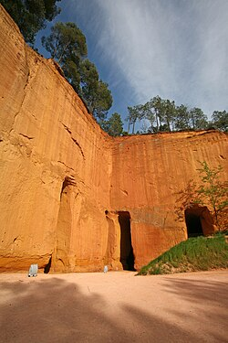
Mines de BRUOUX galerie souterraines
site Naturel touristique – visite guidée
33000 visiteurs par an

Slide 29
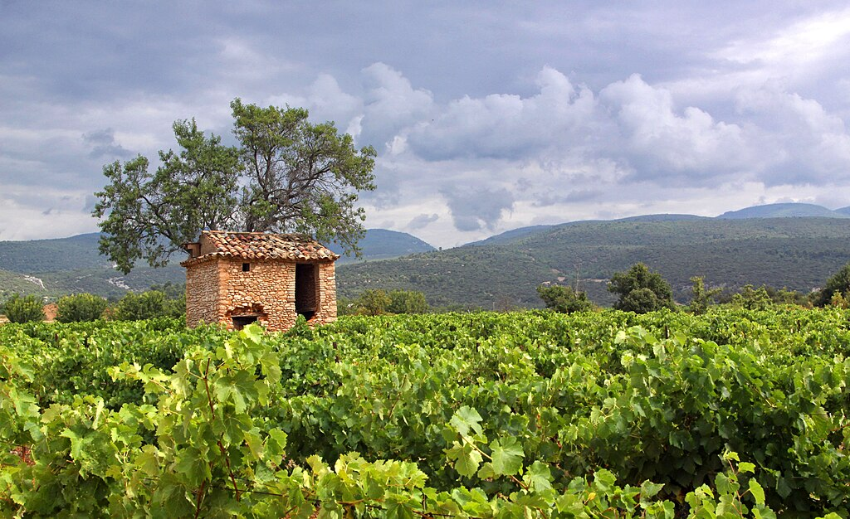
cabanon dans les vignes, environs de VILLARS

Slide 30
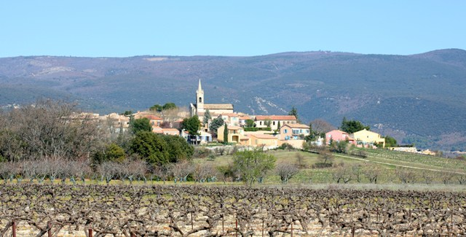
localité de VILLARS avec le site de la Bruyère (randonnée)

Slide 31
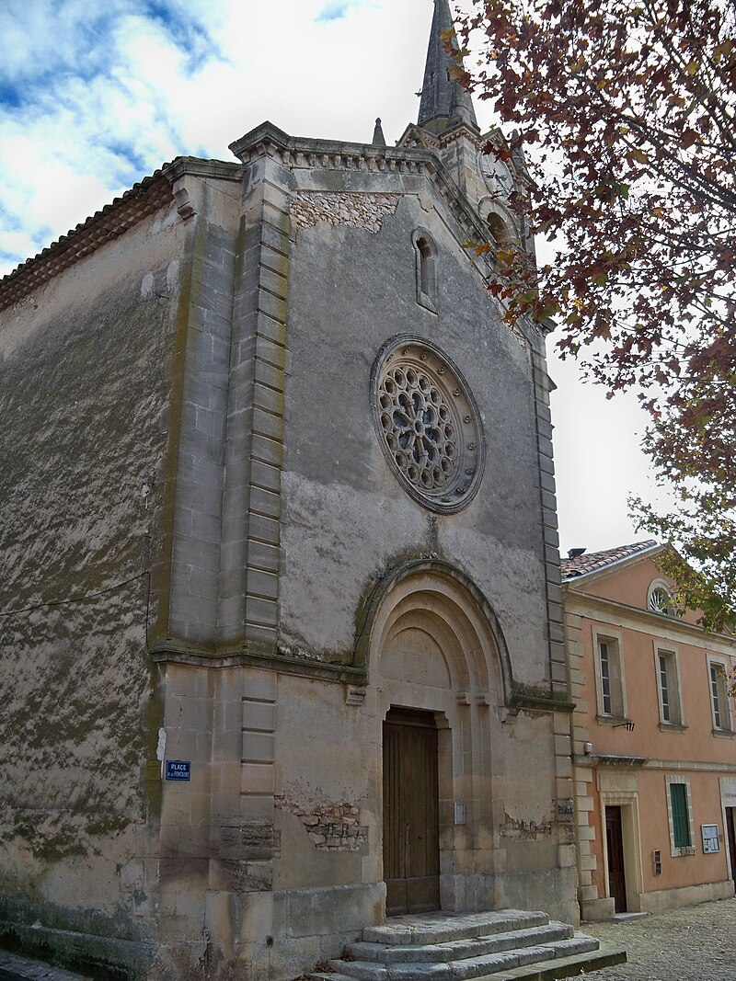
VILLARS
église

Slide 32
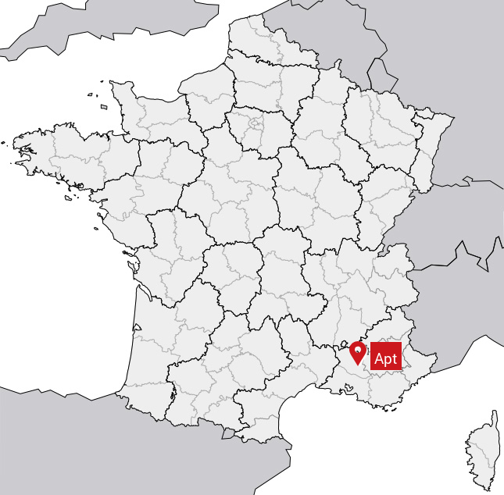
Sur La Suggestion De JackDidier
Lorient Vous A Présenté Couleur Du Pays Apt
Les Images Et Le son Du Net
Daniel

